Slide 1
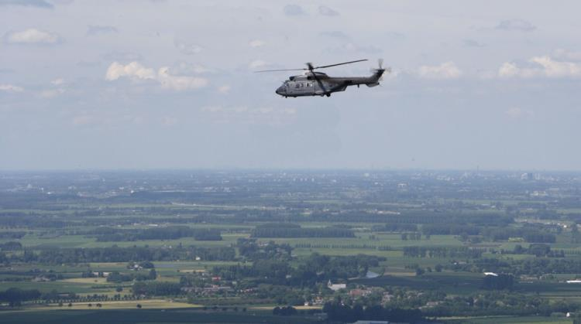
Defensie Helikopter Commando
Helikopter
vliegbewegingen
in de GLV5

Slide 2
Inhoud
Wie ben ik
Doel presentatie
Introductie en taken DHC
Laagvliegen
Vragen
Notes:
Doel van deze presentatie is om iedereen op hetzelfde kennisniveau te hebben zodat duidelijk is wat wij wel en niet doen in de Oirschotse Heide

Slide 3
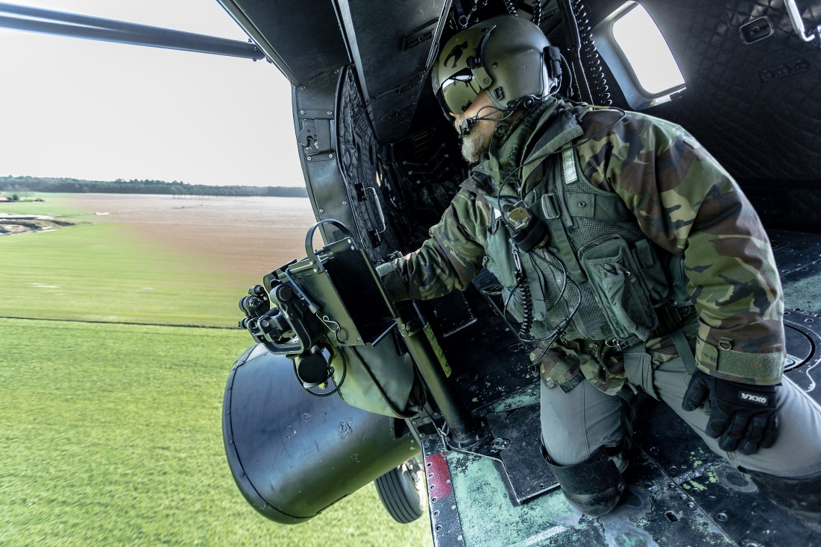
Defensie Helikopter Commando
Commando vanaf Vliegbasis Gilze-Rijen
Personeel: Ca 1850
Materieel: 79 helikopters
Joint
  Luchtmacht
  Marine
  Landmacht
Notes:
Aantallen per 2022
Wie zijn wij??
Joint = meerdere krijgsmachtdelen

Slide 4
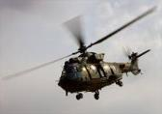
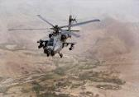
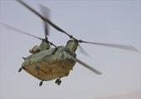
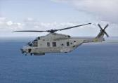
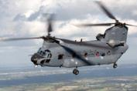
Locaties DHC
Gilze-Rijen
De Kooy
Fort Hood
20
15
12
De Kooy
19
Deelen
Gilze-Rijen
8
5
Notes:
Gilze Rijen: Landhelikopters (Cougar ook maritiem, toekomst SOF)
De Kooy : Maritiem en de zee op/ opwerken naar amfibisch
Deelen: Tbv samenwerking 11 LMB uit Schaarsbergen (TH’s) en spreiding vliegbewegingen tbv geluidsbelasting
NB Geen faciliteiten op DLN
Vliegtijd 2x 25 min > geen trainingswaarde
Politieke keuze geweest om DLN af te stoten als basis.
Ft Hood (USA/ TX): Initiële tactische training + jaarlijkse training van de vluchten ism 11 LMB (Ft Hood tbv mogelijkheden tactisch, laagvliegen en schieten)
Trainingsgebied vele malen groter dan Nederland
NB Transitie ChInook > CAAS
Transitie Apache E

Slide 5
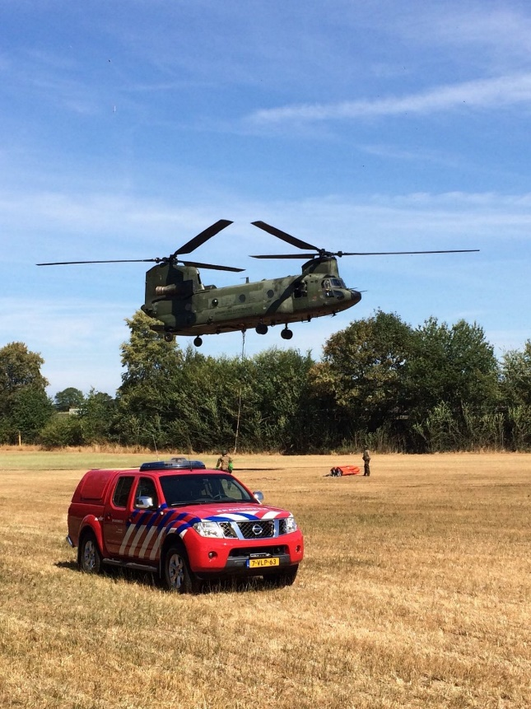
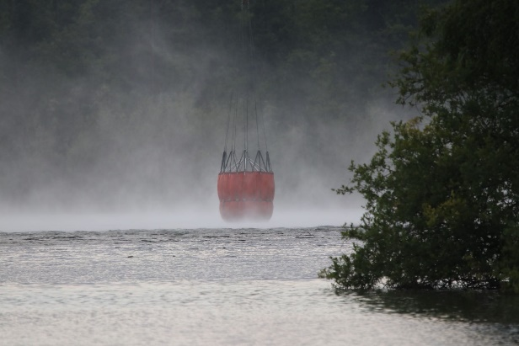
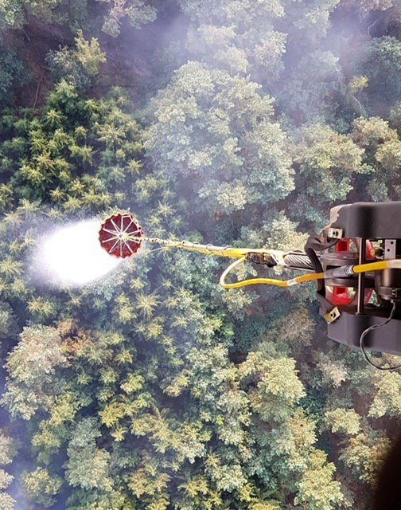
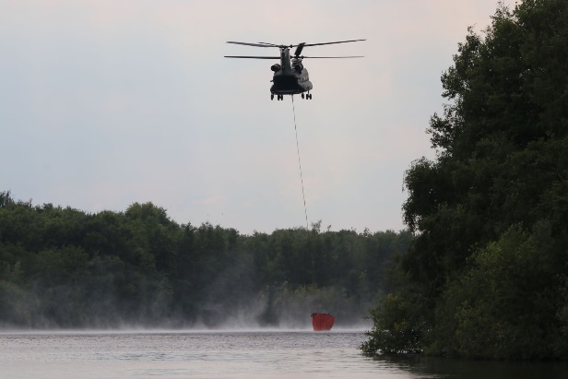
Nationale taken DHC (1 van de hoofdtaken Defensie)
Nationale veiligheid, brandbestrijding, ondersteuning politie, …
Notes:
Wat doen wij??
Mission statement
Het Defensie Helikopter Commando is dé leverancier van helikoptercapaciteit
voor Defensie. Daarmee draagt het DHC bij aan het uitvoeren van
Defensietaken, waar en wanneer dat van ons wordt verlangd, veilig, rond
de klok en wereldwijd. Het DHC levert daartoe gemotiveerd personeel,
doeltreffende producten, luchtwaardig materieel, kennis van zaken en
goede ondersteuning.
1 van de hoofdtaken van Defensie is NatOps: Orde en veiligheid in eigen land.
Voorbeelden Nationale veiligheid:
Beveiliging vanaf Valkenburg tijdens de NSS (Nation Security Seminar) en bij de G20
Bezoek van Bush bij Margraven
Brandbestrijding > FBO = Fire bucket Operations
Enkele jaren geleden zeer actueel met 8 inzetten en ca 2 miljoen liter water gedropt
Dit jaar 2x bij Brouwersdam en vorige week bij de Peel
Ondersteuning politie met heli’s > vb bankovervallers in Dorst (1997)

Slide 6
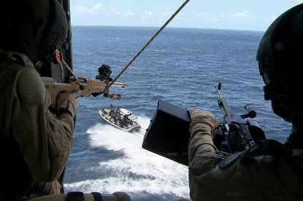
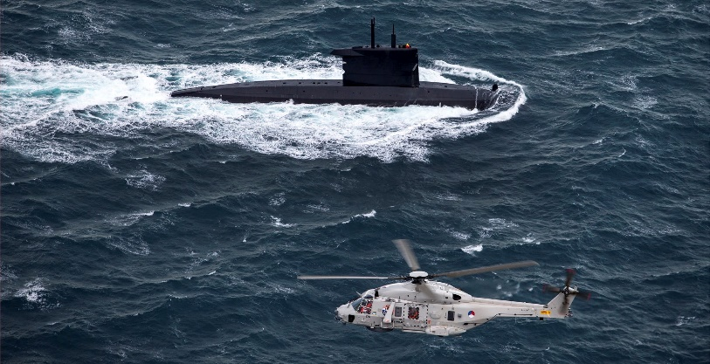
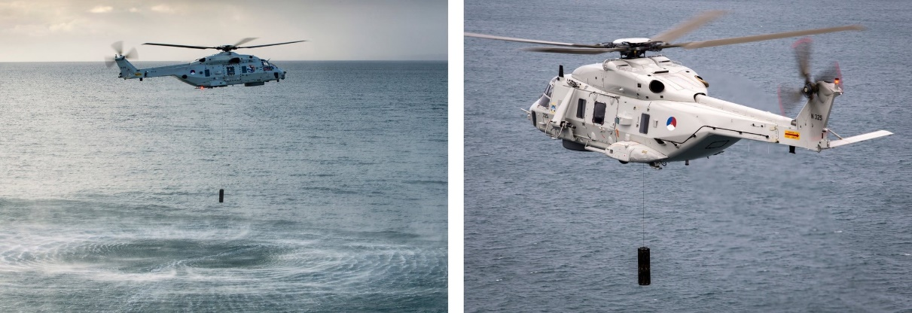
Nationale taken DHC (1 van de hoofdtaken Defensie)
… kustwachttaken, beveiliging territoriale wateren.
Notes:
Met de NH90 maken van foto’s van buitenlandse schepen
Opsporen van onderzeeërs, drugstransporten….
(Daadwerkelijke inzet in Caribisch gebied.)
Oostzee > SNMG Fotograferen Russische schepen

Slide 7
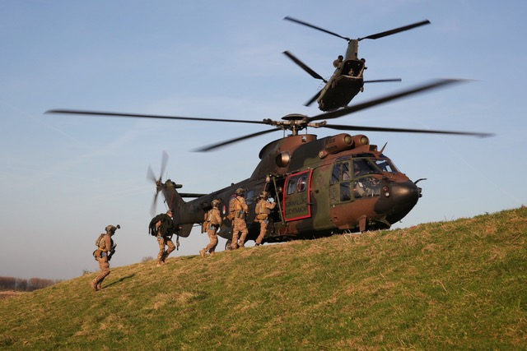
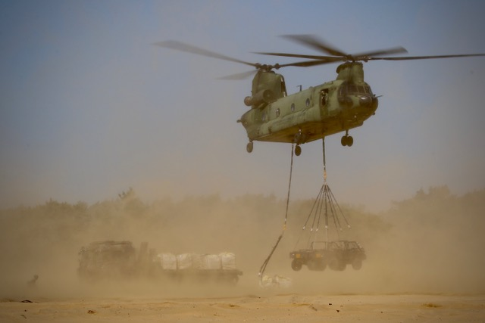
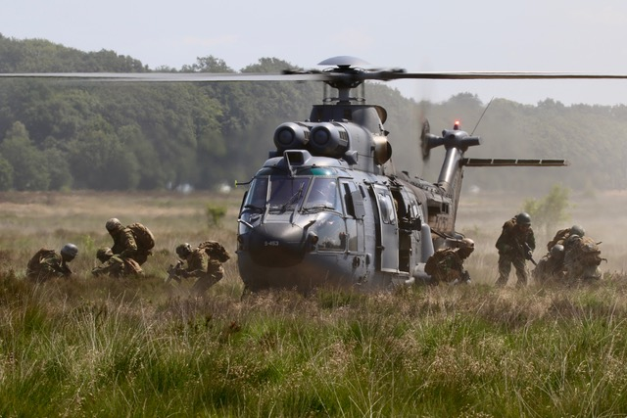
Hoofdtaken DHC (landoptreden)
Transporthelikopters:
  Vervoer van mens en materieel (intern/extern)
Notes:
Intern: manschappen en ladingen
Extern: onder de helikopter (underslung) (voertuigen/ netten/ containers)
Cougar max 1/ CH max 3
Dit moeten we kunnen op alle denkbare locaties:
Koud/ Warm
Bergen
Woestijn

Slide 8
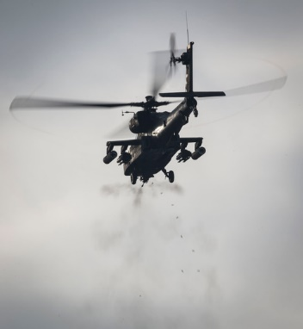
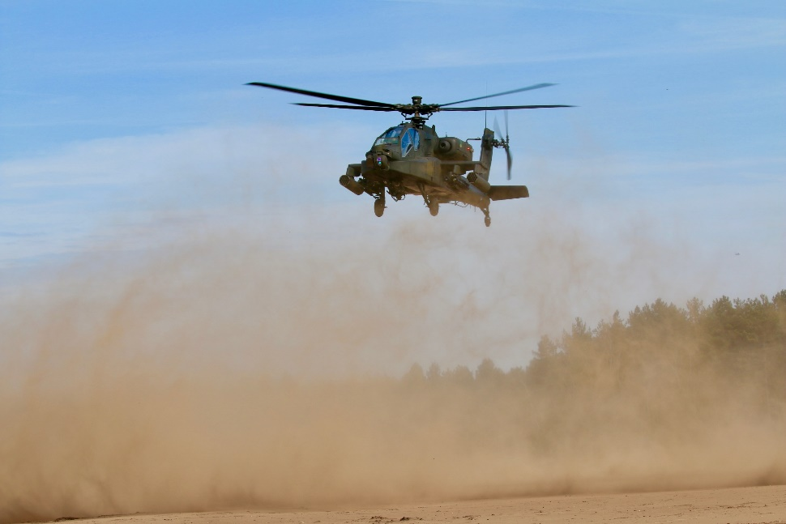
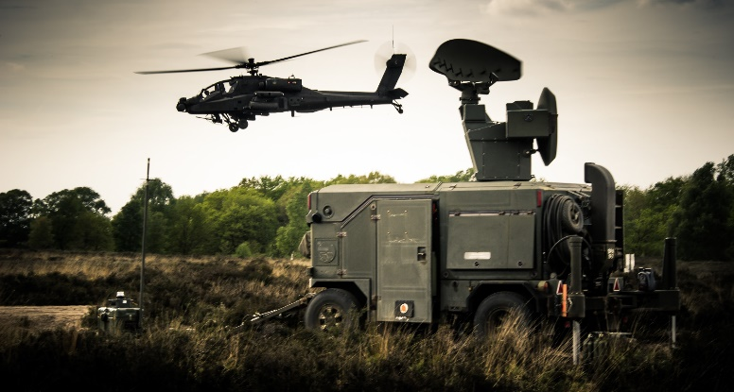
Hoofdtaken DHC (landoptreden)
Gevechtshelikopter:
  Aanvallen vijandelijke doelen
  Verkenningen / waarnemingen
  Beveiliging van grond- en luchteenheden
Notes:
Voorbeelden:
Aanvallen tijdens golfoorlog: uitschakelen van tanks/ radarsystemen in Irak (laag bij nacht)
Verkenning: ogen voor mensen op de grond/ waar zit nog vijand/ hoe loopt een route en is die veilig
Beveiliging: grondconvooyen of transporthelikopters (tijdens de vlucht en de landing/ pick-up)

Slide 9
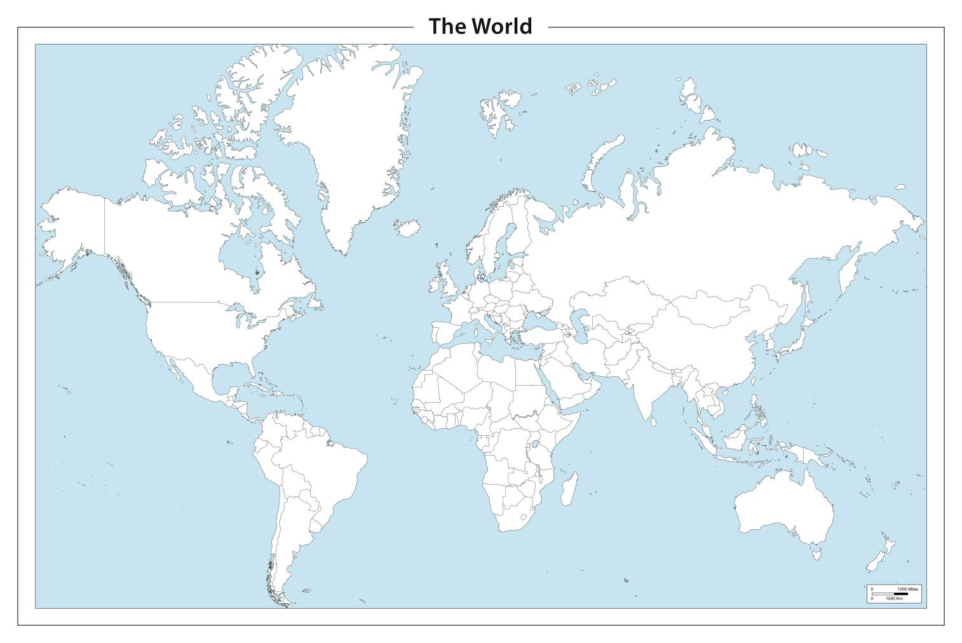
Operaties DHC Internationaal
    Middellandse
    Zee
    Afghanistan - ISAF
    Irak - SFIR
    Caribisch gebied
    Mali - Minusma
NATO Ocean Shield /
EU Atalanta (Somalië)
Notes:
Waar en waarom doen we dit?
Taken die we in de volgende situaties/ missies hebben uitgevoerd:
Missie laatste 18 jaar
SFIR: 2004-2005
ISAF: 2006-2010
Minusma: 2014-2017
SSCG: Continu (Drugs) (Stations Schip Caribisch Gebied)
Atalanta/ Ocean shield: Bijna continu (Piraterij)
SNMG:
Middellandse zee: regelmatig (vluchtelingen)
Oostzee
Eigen ervaringen:
Irak: beveiliging grondconvooyen (afhankelijk van eigen beschermingsmiddelen werd dit hoog/ laag uitgevoerd)/ Verkenning van grenzen met SA
Afghanistan: Ogen/ oren voor grondtroepen/ verkenningen (vb low level rivier)/ QRF
Mali: Verkenningen/ aanleveren beeldmateriaal om te zien of afspraken worden nageleefd
Overgang naar Hoofdtaak DHC en lokaal vliegen op Gilze Rijen!!

Slide 10
Hoofdtaak DHC
Mensen en middelen gereedstellen voor inzet.
Opleiden – Aanleren van nieuwe vaardigheden
Trainen – In stand houden/ verbeteren van vaardigheden
Oefenen – Gebruiken van vaardigheden van gesimuleerde oorlogsomstandigheden
Basis vaardigheden in simulator, circuit en laagvlieggebieden
Notes:
Laagvliegen en zeker bij duisternis is met de huidige dreiging in de wereld weer extreem belangrijk geworden.

Slide 11
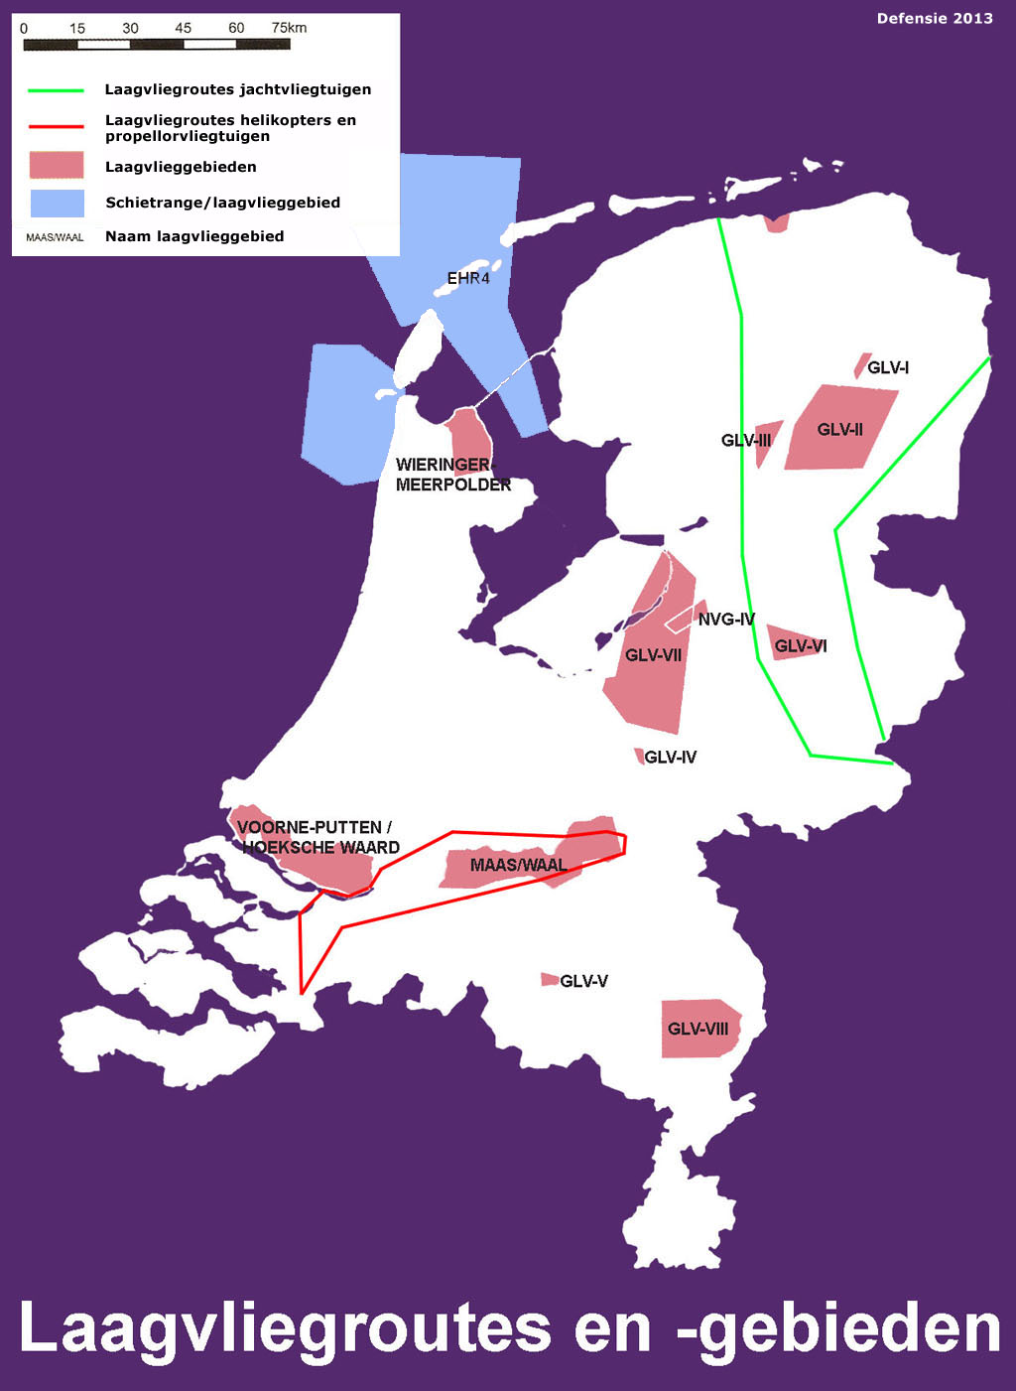
Laagvlieggebieden
De Kooy
Deelen
Gilze-Rijen
Notes:
Voor al deze taken/ missies moeten we trainen.
In Nederland hebben we de volgende mogelijkheden:
Algemeen laag in heel Nederland (45m)
Sluipvliegen in de laagvlieggebieden
Naast de mogelijkheden in Nederland waarbij we het geluid zoveel mogelijk proberen te verspreiden hebben we oefeningen in het buitenland (inclusief ft Hood)
Vanwege vliegafstand veelvuldig gebruik Midden en Zuid Nederland om zoveel mogelijk trainingswaarde te hebben
NB Falcon Autumn in 2019 (?) vanaf Deelen en missies naar het Noord, oost en midden van Nederland.
In 2022 vanaf de Peel
NB Link naar filmpje waarom we laag moeten vliegen

Slide 12
GLV5 – Oirschotse Heide
Notes:
Naast Maas Waal ligt GLV5 het dichtste bij Gilze Rijen

Slide 13
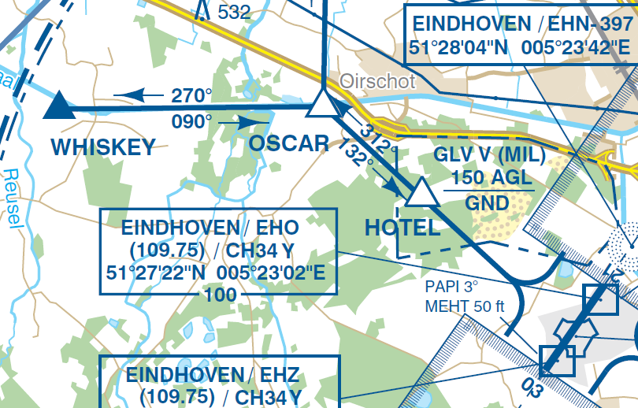
GLV5 – Oirschotse Heide
Notes:
Verplichte route voor VFR verkeer.
Met H-LVL EHV is eind 2018 afgesproken dat ook de heli’s dit moeten vliegen (uitzonderingen igv slecht weer etc daargelaten).
Aanpassen route Haghorst.
Haghorst in COVM Gilze Rijen
Landgoed Baest en natuurbegraafplaats
Begraafplaats Wintelre

Slide 14
GLV5 – Oirschotse Heide
Notes:
Inzoomen op de GLV5
Technische training
NOE
AAH (handvaardighei)
landen in een confined/ omgeven omgeving
Brouwn out
Tactisch training (zowel laag als hoog) met en zonder partner
NB afspraken met Manege in Noorden (IJslandse paarden vs kampioenschappen)

Slide 15
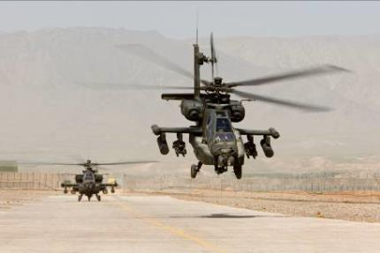
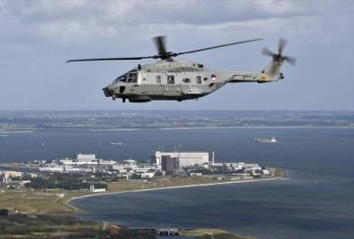

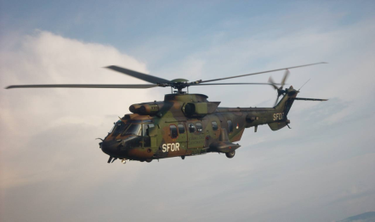
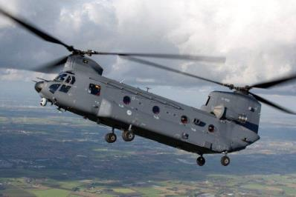
    Vragen?

